Slide 1
Plénière du 16 Juin 2017
Cycle 3 : organisation pédagogique ;
Activités proposées aux élèves ;
Modalités d'évaluation ;
Conclusion ;
Témoignage concernant le CAFFA.

Slide 2
Cycle 3 : organisation pédagogique
Au cycle 3, les notions déjà abordées sont revisitées en prenant soin de partir du concret et des représentations de l’élève.

Slide 3
Cycle 3 : organisation pédagogique
Projet 1 : La culture de la canne à sucre (9 séances).
Projet 2 : L’amélioration de performances sportives (7 séances).
Projet 3 : La fabrication du pain (7 séances).
Projet 4 : L’exploration spatiale (7 séances).

Slide 4
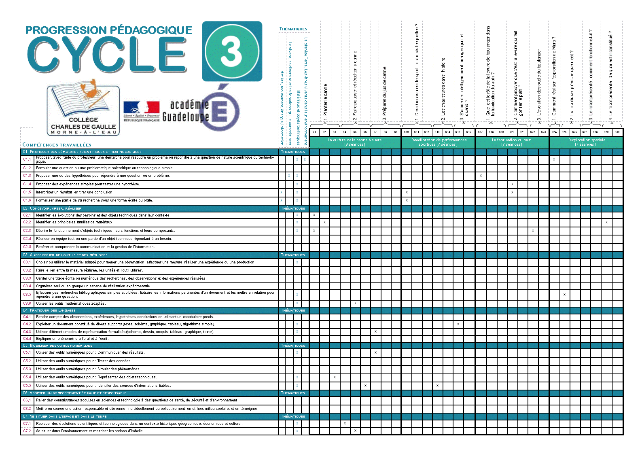
Cycle 3 : organisation pédagogique

Slide 5
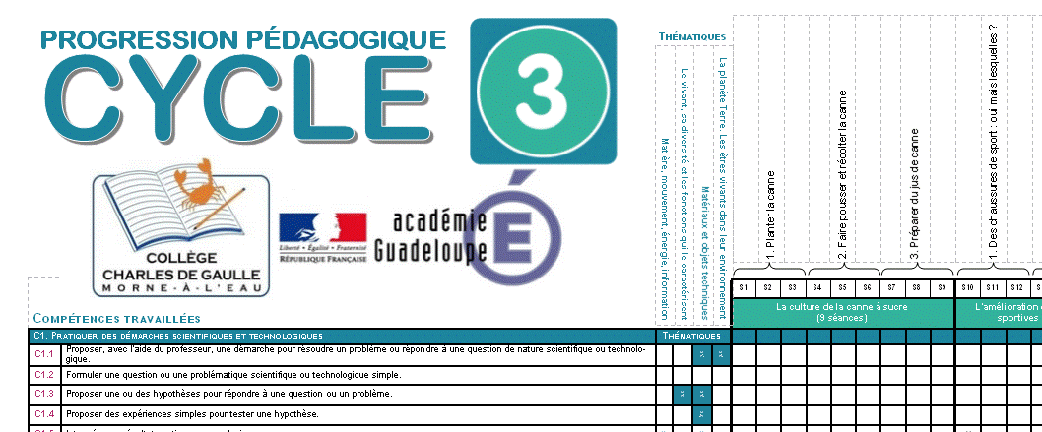
Cycle 3 : organisation pédagogique

Slide 6
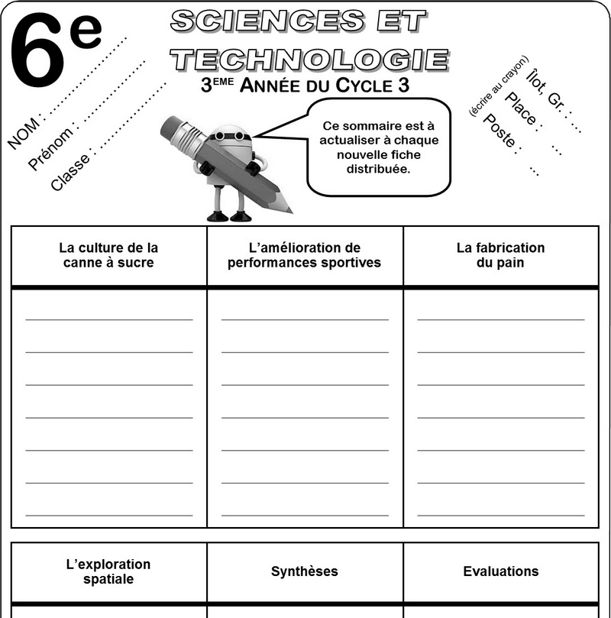
Cycle 3 : organisation pédagogique
EXEMPLE DE SITUATION Proposée :
L’Homme fabrique de nombreux objets qui l’aident à cultiver la terre. A quels besoins répondent ces objets ?

Slide 7
Cycle 3 : organisation pédagogique
EXEMPLE DE SITUATION Proposée :
[…] S’alimenter intelligemment: manger quoi et quand ?

Slide 8
Cycle 3 : organisation pédagogique
EXEMPLE DE SITUATION Proposée :
[…] Quel est le rôle de la levure de boulanger dans la fabrication du pain ?

Slide 9
Cycle 3 : organisation pédagogique
EXEMPLE DE SITUATION Proposée :
[…] Comment réaliser l’exploration de Mars ?

Slide 10
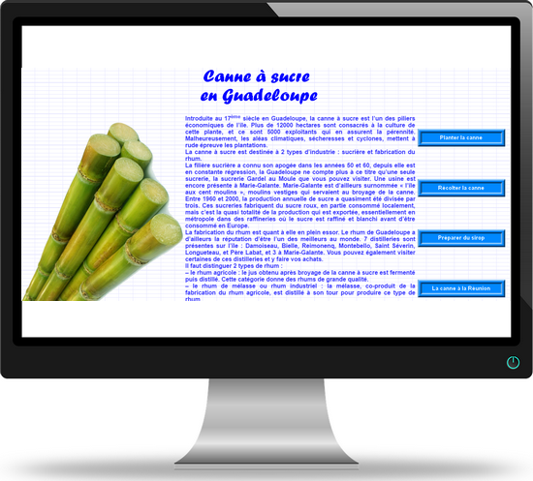
Activités proposées aux élèves
Projet 1 : La culture de la canne à sucre (9 séances).

Slide 11
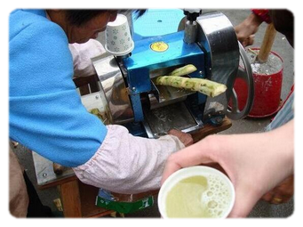
Activités proposées aux élèves
Projet 1 : La culture de la canne à sucre.
Situation proposée :
La canne à sucre est cultivée pour ses tiges dont on extrait le sucre. Son jus est recommandé aux sportifs pour ses valeurs stimulantes et énergétiques. Comment préparer du jus de canne ?

Slide 12
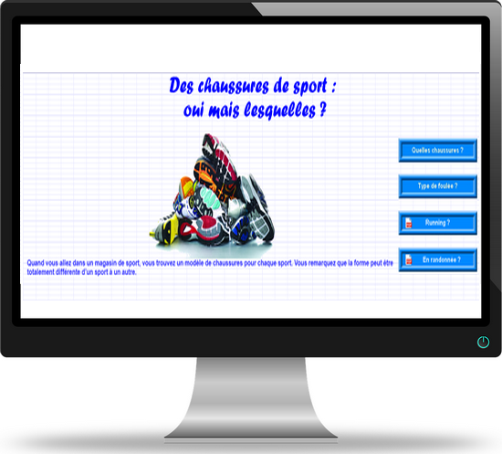
Activités proposées aux élèves
Projet 2 : L’amélioration de performances sportives.

Slide 13
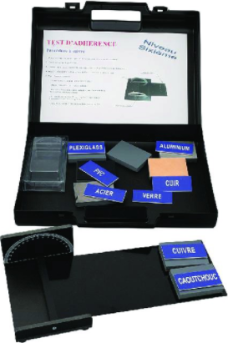
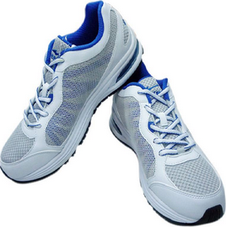
Activités proposées aux élèves
Projet 2 : L’amélioration de performances sportives.
Déclenchante :
Pour être motivé à faire du sport, il faut le faire dans de bonnes conditions. Il faut notamment se munir de chaussures. Des chaussures de sport : oui mais lesquelles ?

Slide 14
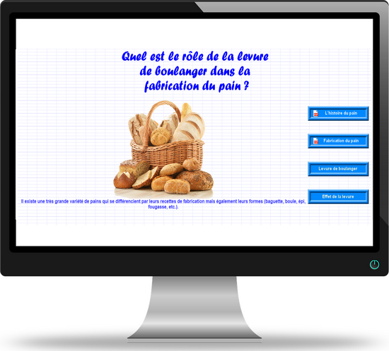
Activités proposées aux élèves
Projet 3 : La fabrication du pain.

Slide 15
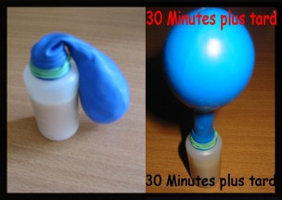
Activités proposées aux élèves
Projet 3 : La fabrication du pain.
Expérience :
A partir du matériel proposé, les élèves proposent une stratégie pour démontrer que c’est bien la levure qui fait gonfler le pain. La mise en œuvre se fait après la validation du professeur.

Slide 16
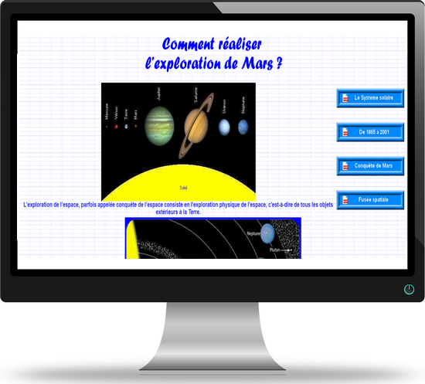
Activités proposées aux élèves
Projet 4 : L’exploration spatiale.

Slide 17
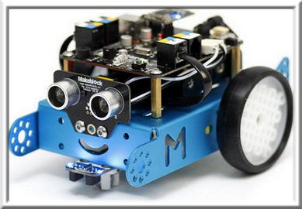
Activités proposées aux élèves
Projet 4 : L’exploration spatiale.
La robotique qu’est-ce que c’est ?
Cette activité permet une première appropriation des notions d’objet technique programmable, de la fonction d’usage et de ses solutions techniques ainsi que les évolutions des besoins et des objets programmables.

Slide 18
Modalités d'évaluation
Bilan périodique lors des conseils pédagogiques ;
Bilan de fin de cycle prévu au conseil d’enseignement.
Une évaluation sommative « chiffrée » à l’issue d’une séquence, par discipline. Prise en compte de l’utilisation correcte de la langue française et des langages mathématique, scientifique et informatique.
L’évaluation non « chiffrée » se fait via Pronote en considérant :
• Un raisonnement, une démonstration ou une réalisation expérimentale ou technologique (maquette matérielle ou numérique) ;
• présentation orale de tout ou partie d’une activité menée seul ou en groupe.
Evaluation formative (page suivante).

Slide 19
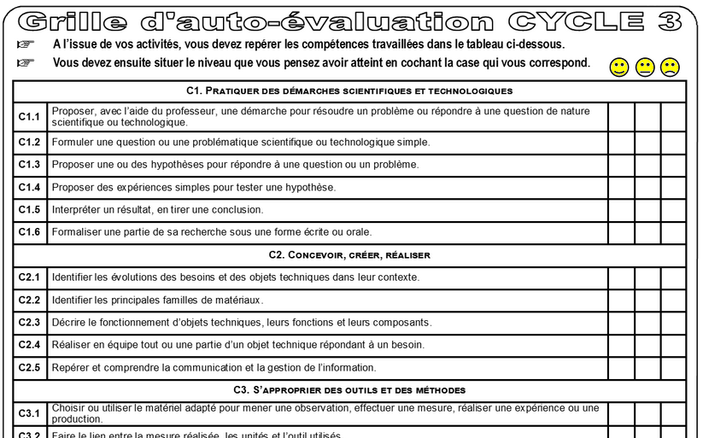
Modalités d'évaluation

Slide 20
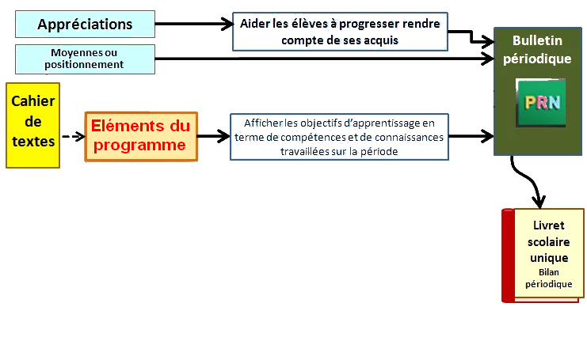
Modalités d'évaluation

Slide 21
Conclusion
Ce qui a bien fonctionné
Le classeur « Elève » est organisé conjointement par les 3 enseignants :
Le choix et le nombre de projets.

Slide 22
Conclusion
Ce qu'il faudrait améliorer
La transparence de la communication.
Mutualiser davantage nos efforts (propositions, doc.).
L’effectif de 28 élèves à alléger.

Slide 23
Témoignage concernant le CAFFA
Certificat d’Aptitude aux Fonctions de Formateur Académique
Le CAFFA permet d’exercer des fonctions d’animation, de recherche et de formation dans le cadre de la formation initiale et continue des enseignants.
Le CAFFA se déroule en 2 temps et comprend : 1 épreuve d’admissibilité et 2 épreuves d’admission.

Slide 24
Témoignage concernant le CAFFA
Tableau récapitulatif des formations « GROUPE ADMISSION »
Dates | Thématiques
Déc. 2016 | La démarche scientifique en éducation (sciences de l'éducation).
Janv. 2017 | Outils méthodologiques et leur application dans la recherche éducative (aide au mémoire professionnel).
Janv. 2017 | Les principales démarches de traitement et d'analyse en éducation (aide au mémoire professionnel).
Janv. 2017 | Recherche documentaire (aide au mémoire professionnel).
Fév. 2017 | Les principales démarches de traitement et d'analyse en éducation (aide au mémoire professionnel).
Fév. 2017 | Epreuve pratique professionnelle : Analyse de pratique ; ou Animation d'une action de formation.
Fév. 2017 | Préparation à l'épreuve de soutenance.

